Slide 1
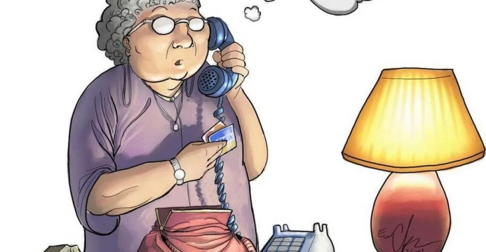
Полиция предупреждает
Здравствуйте, Вера Петровна! Я сотрудник БАНКА.
С Вашего личного кабинета поступила заявка на оформление кредита
Я сотрудник правоохранительных органов. Ваш РОДСТВЕННИК попал в ДТП, срочно нужны деньги, можно перевести по этому номеру или передать курьеру
Сотрудники правоохранительных органов и представители банков
НЕ звонят гражданам с информацией о потере денежных средств;
НЕ просят назвать данные карт и поступившие по СМС одноразовые пароли;
НЕ просят оформить кредитные продукты и перевести деньги на неизвестные счета.
При поступлении подобных звонков
незамедлительно прерывайте разговор
Сообщить о факте мошенничества:
02 / 102
со стационарного тел. с мобильного тел.

